Slide 1
主讲教师:苏林萍 控制与计算机工程学院 计算机公共基础教研室
地址：主楼E座703
电话： 61772379
手机: 13910518056
Email: slp@ncepu.edu.cn

Slide 2
学习参考资料
网易公开课
哈佛大学：
计算机科学CS50
计算机科学导论

Slide 3
教学形式
上课：22学时
上机（带实验教材、耳机）：18学时
考试成绩
平时：30%
期末机考：70%（第15周）

Slide 4
上机时间：
第6周开始（10月12日）
上机实验地点：教4楼10号机房
班级 | 区域 | 排号
电网1601 | C | 1~4
电网1602 | C | 5~8
电网1603 | D | 1~4
电子1601 | D | 5~8

Slide 5
实验序号 | 内容
第1次实验 | WORD实验1~实验3
第2次实验 | WORD实验4~实验6
第3次实验 | WORD实验7~实验10
第4次实验 | EXCEL实验1~实验5
第5次实验 | EXCEL实验6~实验10
第6次实验 | PPT实验1~实验6
第7次实验 | PPT实验7~实验11
第8次实验 | VISIO实验1~实验6
第9次实验 | 模拟考试（第14周）
上机内容
信息技术基础实验视频

Slide 6
第1章 计算思维与计算机基础知识

Slide 7
计算与计算思维
计算思维是人类固有的一种思维模式，通过对问题和解题途径加以形式化抽象，使之能有效通过信息处理系统来实现。
计算思维的定义
2006年3月，美国卡内基·梅隆大学(CMU)周以真教授首次提出了计算思维的概念
计算思维是运用计算机科学的基本概念进行问题求解、系统设计以及人类行为理解等涵盖计算机科学之广度的一系列活动。
在信息社会中计算思维是人们思考与解决问题的基本技能之一，是每个人应具有的思维能力。

Slide 8
计算思维的特征
（1）计算思维是概念化的抽象思维，不只是程序设计
（2）计算思维是基本的，而不是机械的技能
（3）计算思维是人的，而不是计算机的思维
（4）计算思维是数学思维和工程思维的互补和融合
（5）计算思维是思想，而不是人造物
（6）计算思维面向所有的人，所有地方

Slide 9
计算思维的应用示例
1、囚徒困境问题
警方逮捕甲、乙两名嫌疑犯，但没有足够证据指控二人有罪。于是警方分开囚禁嫌疑犯，分别和二人见面，并向双方提供以下相同的选择：
① 若一人认罪并作证检控对方，而对方保持沉默，此人将即时获释，沉默者将判监10年。
② 若二人都保持沉默，则二人同样判监半年。
③ 若二人都互相检举，则二人同样判监2年。

Slide 10
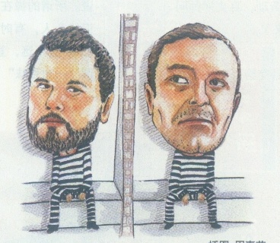
1、囚徒困境问题
程序的规则：
双方合作各得 3 分
双方背叛各得 1 分
一方合作一方背叛，合作方得0分，背叛方得5分
 | 合作 | 背叛
合作 | 3，3 | 0，5
背叛 | 5，0 | 1，1
prisoner's dilemma
Notes:
以个人得分而言，一方单独背叛得分最高（5分），双方合作得分次之（3分），双方都背叛得分第三（1分），被另一方单独背叛得分最低（0分）。以整体得分而言，双方合作总分为6分，一方合作另一方背叛为5分，双方背叛为2分，即双方合作得分最高。

Slide 11
难题的解决____计算机模拟
为解决“囚徒困境”难题，美国曾组织竞赛，要求参赛者根据“重复囚徒困境”(双方不止一次相遇，“背叛”可能在以后遭到报复)来设计程序。
将程序输入计算机反复互相博弈，以最终得分评估优劣
有些程序采用“随机”对策
有些采用“永远背叛”对策
有些采用“永远合作”对策
最佳策略是：“以牙还牙”
这个策略在重复博弈的开头合作，然后，采取对手前一回合的策略。
 | 合作 | 背叛
合作 | 3，3 | 0，5
背叛 | 5，0 | 1，1

Slide 12
数字猜测
小明说他心中想到一个0 ~100之间的数字，这个数字他要告诉给老师，然后让其他人来提问。
提问的人可以问问题，但小明只能用YES/NO作答。
方 法：
蛮力
穷举
折半

Slide 13
猜测数字
最佳的猜数字策略——折半
先猜50，若大于50。则该数是在51~100之间的
再猜的数字是75，若小于75，此时该数在51~74之间
再次找到这个范围内的中间数，重复该过程直到猜到数字
最多猜7次：
“折半”策略，每次提问将范围缩小一半。
log₂100
思 考
如果将猜数的范围从 0~100 扩大到 0~1000，需要多问多少个问题？
log₂1000

Slide 14
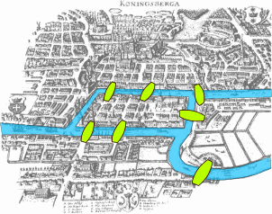
柯尼斯堡七桥问题
在柯尼斯堡的一个公园里，有七座桥将普雷格尔河中两个岛及岛与河岸连接起来。
请问是否可能从这4块陆地中任一地出发，恰好通过每座桥一次，再回到起点？
Map of Königsberg in Euler's time showing the actual layout of the seven bridges, highlighting the river Pregel and the bridges

Slide 15
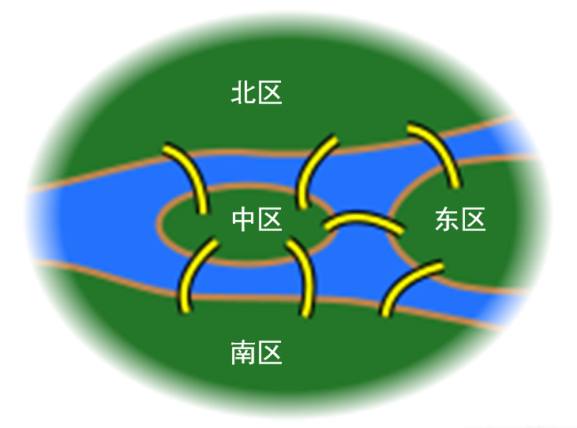
计算思维的本质是抽象和自动化
抽象：
完全超越物理的时空观，并完全用符号来表示。
问题转化为：
从A、B、C、D中的任一点出发，能否既不重复也不遗漏地把每一条线都走过一遍，并最终回到起点

Slide 16
“七桥问题” 转化为一笔不重复画出过七条线的问题
若可以画出来，则图形中必有终点和起点，并且起点和终点应该是同一点。
对称性可知由B或C为起点得到的效果是一样的
若假设以A为起点和终点，则必有一离开线和对应的进入线。
若定义进入A的线的条数为入度，离开线的条数为出度，与A有关的线的条数为A的度，则A的出度和入度是相等的，即A的度应该为偶数。即要使得从A出发有解则A的度数应该为偶数
A的度数：5
B的度数：3
C的度数：3
D的度数：3
所有起点都是无解的
欧拉定理的解释
⒈凡是由偶点组成的连通图，一定可以一笔画成。画时可以把任一偶点为起点，最后一定能以这个点为终点画完此图。
⒉凡是只有两个奇点的连通图（其余都为偶点），一定可以一笔画成。画时必须把一个奇点为起点，另一个奇点终点。

Slide 17



1.2 信息化社会与
计算机文化
本章目录
1.1.2 计算机的发展与应用
计算机发展简史
电子计算机的定义
电子计算机（Computer）也称为电脑，它是一种能存储程序和数据、自动执行程序、快速而高效地自动完成对各种数字化信息进行处理的电子设备。
电子数字计算机的诞生
举世公认的世界第一台电子计算机诞生于1946年。是由美国宾夕法尼亚大学的物理学家约翰·莫克利和工程师普雷斯伯·埃克特领导研制的取名ENIAC 。

Slide 18
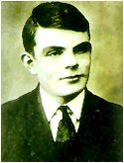
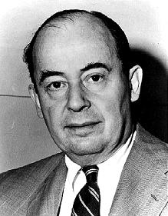
本章目录
1.2 信息化社会与计算机文化
计算机之父
图1-1 年轻的阿伦.图灵
图1-2 冯·诺依曼
阿伦.图灵------图灵的主要贡献是建立了图灵机的理论模型 .
冯.诺依曼------他首先提出了在计算机内部存储程序的概念，“存储程序”的计算机成了现代计算机的重要标志。
冯.诺依曼型计算机
存储程序计算机的基本设计思想：
把程序和数据一样都存储起来
依次取出存储的程序进行译码，并按照译码结果进行计算，从而实现计算机工作的自动化

Slide 19
本章目录
1.3 计算机系统的组成结构与工作原理
1.3.1 计算机系统的组成
运算器
CPU
控制器
主机
随机存储器(RAM)
内存
硬件系统
只读存储器(ROM)
高速缓存 (Cache)
输入设备
计算机系统
外部设备
输出设备
外存及其它辅助设备
系统软件
软件系统
应用软件

Slide 20
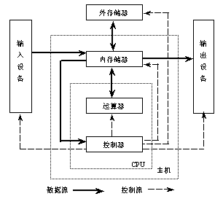
冯.诺依曼计算机的基本结构（硬件系统）
外存储器
输
入
设
备
输
出
设
备
内存储器
运算器
控制器
CPU
CPU
主机
主机
数据流
控制流
冯.诺依曼的重要思想：
二进制； 程序与数据一样存储在内存； 五大部件组成
Notes:
结构
冯·诺依曼结构也称普林斯顿结构，是一种将程序指令存储器和数据存储器合并在一起的存储器结构。程序指令存储地址和数据存储地址指向同一个存储器的不同物理位置，因此程序指令和数据的宽度相同，如英特尔公司的8086中央处理器的程序指令和数据都是16位宽。
使用冯·诺伊曼结构的中央处理器和微控制器有很多。除了上面提到的英特尔公司的8086，英特尔公司的其他中央处理器、ARM的ARM7、MIPS公司的MIPS处理器也采用了冯·诺依曼结构。
1945年，冯·诺依曼首先提出了“存储程序”的概念和二进制原理，后来，人们把利用这种概念和原理设计的电子计算机系统统称为“冯·诺依曼型结构”计算机。冯·诺依曼结构的处理器使用同一个存储器，经由同一个总线传输。
冯·诺曼结构处理器具有以下几个特点：必须有一个存储器；必须有一个控制器；必须有一个运算器，用于完成算术运算和逻辑运算；必须有输入和输出设备，用于进行人机通信。
哈佛结构
哈佛结构是一种将程序指令存储和数据存储分开的存储器结构。中央处理器首先到程序指令存储器中读取程序指令内容，解码后得到数据地址，再到相应的数据存储器中读取数据，并进行下一步的操作（通常是执行）。程序指令存储和数据存储分开，可以使指令和数据有不同的数据宽度，如Microchip公司的PIC16芯片的程序指令是14位宽度，而数据是8位宽度。
哈佛结构的微处理器通常具有较高的执行效率。其程序指令和数据指令分开组织和存储的，执行时可以预先读取下一条指令。使用哈佛结构的中央处理器和微控制器有很多，除了上面提到的Microchip公司的PIC系列芯片，还有摩托罗拉公司的MC68系列、Zilog公司的Z8系列、ATMEL公司的AVR系列和安谋公司的ARM9、ARM10和ARM11。
哈佛结构是指程序和数据空间独立的体系结构，目的是为了减轻程序运行时的访存瓶颈。

Slide 21
各部件功能
运算器－－－负责完成所有算术运算、逻辑运算任务。
控制器－－－控制整个计算机所有部件的工作。可以认为控制器控制着计算机硬件系统的全部动作。
存储器－－－是计算机能够实现“存储程序”原理的硬件基础。程序和数据均以二进制形式存储在其中。
8位(Bit)称为一个字节(Byte)，每个字节都有唯一地址
1KB=1024B=2¹⁰
1MB=1024KB=2²⁰
1GB=1024MB=2³⁰
1TB=1024GB=2⁴⁰
1PB=1024TB=2⁵⁰
输入设备－－－用来接受用户输入的原始数据和程序。
输出设备－－－用于将计算机处理得到的运算结果等转变为人们所能接受的形式，输出到相应的介质上。
Notes:
1024 = 2 ¹⁰

Slide 22
存储器存储示意图
字节
内存大小（单元数）=2¹⁶B=64KB

Slide 23
计算机的软件系统
软件泛指程序，软件系统包括了使计算机运行所需的各种程序及其有关的数据和文档资料。
根据程序的不同用途，通常软件系统被分为系统软件和应用软件两大部分。
用户与计算机软、硬件之间的层次关系
Notes:
P179,9

Slide 24
1.3.2 计算机的基本工作原理
1. 指令—— 让计算机完成某个操作发出的命令。
本章目录
2. 程序——有序的指令集合。
3. 程序的执行——CPU不断地一条一条的取指令、指令译码、执行指令
例如，设a=3，b=5，计算a+b并显示输出
算法描述：
① 取一个运算数3赋值给 a；
② 再取一个运算数5赋值给 b；
③ 执行 a+b 运算；
④ 结果存入存储器单元 c中；
⑤ 输出存储器 c中的运算结果；
⑥ 结束。
程序：
main( )
{ int a, b, c;
a=3;
b=5;
c=a+b;
printf(“ a+b= %d\n”, c); }

Slide 25
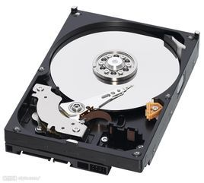
计算机的基本工作原理——“存储程序”原理
计算机能够自动完成运算，是因为在存储器中“存储”了程序。
程序和数据均以二进制的形式保存在内存中。
…
 | 程序
…
00000011 | a
00000101 | b 数据
 | c
…
程序：
main( )
{ int a, b, c;
a=3;
b=5;
c=a+b;
printf(“ a+b= %d\n”, c);
}

Slide 26
本章目录
1.4.1 微型计算机的硬件系统
系统总线
微处理器
（CPU）
内存
外存
接口
输入设备接口
输出设备接口
其它外设 接口
主机
软盘、硬盘光盘驱动器
键盘等输入设备
显示器、打印机等输出设备
各种其它I/O设备
外设
微型机的硬件系统结构示意图

Slide 27
存储器
内部存储器
访问速度快
信息易失性
相对价格高
外部存储器
访问速度慢
信息永久性
相对价格低

Slide 28
1．内部存储器
（1）随机存取存储器 ( RAM )
RAM通常指计算机主存，使用动态随机存储器，制作成内存条形式出现。CPU对它们既可读出又可写入数据。断电后信息丢失。
（2）只读存储器 ( ROM )
CPU对它们只能读，其信息用户无法修改。断电时信息不会丢失。ROM中一般存放计算机系统初始化程序等。
（3）高速缓冲存储器 ( Cache )
是介于CPU和内存之间的一种可高速存取信息的芯片，用于解决它们之间的速度不匹配问题，
CPU
Cache
RAM
增加Cache，只是提高CPU的读写速度，而不会改变内存的容量

Slide 29
微型机的存储层次
CPU
高速缓存
存取速度越慢
单位价格越低
存取容量越大
内存
主 存
辅存（磁盘、光盘、闪存）
外存

Slide 30
输入 / 输出设备
输入设备
常用输入设备：键盘、鼠标器、 语音输入设备（麦克） 、扫描仪、录像机、数码相机等设备
数据
二进制
内存
输出设备
常用输出设备：显示器、打印机、音箱、绘图仪等设备
数字、字符、图像、声音
处理结果

Slide 31
1.4 微型计算机的硬件与软件系统
本章目录
本章目录
1.4.2 PC机的主要性能指标
主频——主频越高表示 CPU处理数据的速度越快。主频的单位是GHz 。
字长——在主频相同的情况下字长越长信息处理速度越快、计算精度越高。如字长为16位、32位、64位。
运算速度——它取决于指令的执行时间。描述运算速度的单位为MIPS（表示每秒钟百万条指令）。
内存容量——表示计算机存储信息的多少。取决于CPU的寻址能力。
外存与外设的配置——输入/输出设备的最大配置数量。
数据带宽——数据带宽是指每秒最大数据传输量，带宽的单位为Mb/s或Gb/s。带宽越大，数据传输速度越快。

Slide 32
本章目录
本章目录
1.4 微型计算机的硬件与软件系统
1.4.3 微型计算机的软件系统
微型计算机软件的分类
系统软件
应用软件
计算机语言的发展
第一代计算机语言——机器语言，计算机能直接识别并执行的语言。
第二代计算机语言——汇编语言，是面向机器的符号语言。
第三代计算机语言——高级语言，也叫算法语言或过程化语言。
第四代计算机语言——非过程化的语言，是面向问题的非过程化语言
第五代计算机语言——智能化语言，同第四代语言且具有一定的智能

Slide 33
机器语言程序
0 0 1 0 0 0 1 1
1 1 1 0 1 1 0 1
0 1 1 0 0 0 0 1
0 1 1 1 0 1 1 0
汇编语言源程序
MOV AX, 30H
ADD AX, 50H
MOV [2100H], BX
HLT
高级语言源程序(C)
main( )
{ int a, b, c;
a=300; b=18;
c=a+b;
printf(“ a+b= %d\n”, c);
}
SQL语句
SELECT 学号,姓名,性别,出生日期
FROM 学生表
WHERE 性别=“女”

Slide 34
微型计算机软件系统介绍
本章目录
本章目录
系统软件介绍
（1）操作系统
是系统软件中最核心的软件。为了使计算机系统的所有软、硬件资源协调一致，有条不紊地工作，就必须有一个软件来进行统一的管理和调度——这种软件就是操作系统。操作系统的主要功能是控制和管理计算机系统的所有资源（包括硬件资源和软件资源）。
操作系统自己带一些
(2) 服务性程序
第三方开发

Slide 35
系统软件介绍
（3）语言处理程序
机器语言
汇编语言
面向过程：BASIC、Pascal、
FORTRAN、C等
高级语言
面向对象：C⁺⁺ 、 Java、Visual Basic等
非过程化语言
(面向问题的语言如SQL)
智能化语言
程序、数据
源程序
目标程序
可执行程序
编辑程序
编译程序
连接程序
语言处理程序

Slide 36
本章目录
微型计算机软件系统介绍
本章目录
应用软件介绍
（1）办公自动化软件包
（2）数据库系统
（3）浏览器
（4）实时控制软件
（5）图形图像处理软件
（6）工程设计软件
（7）多媒体创作工具软件
（8）网站制作软件

